Slide 1
БЮДЖЕТ
Константиновского сельского поселения на 2021 г. и
плановый период 2022-2023 гг.
БЮДЖЕТ ДЛЯ ГРАЖДАН

Slide 2
Константиновское сельское поселение Николаевского муниципального района Хабаровского края
Бюджет Константиновского сельского поселения
на 2021 г. и плановый период 2022-2023 гг.
Цель создания: Ознакомление граждан с основными положениями решения Совета депутатов Константиновского сельского поселения от 21.12.2020 № 31-92«О бюджете Константиновского сельского поселения на 2021 год и плановый период 2022 и 2023 годов»
Структура отчета:
Вводная часть стр. 3-11;
Сбалансированность бюджета поселения стр. 12;
Доходы бюджета поселения стр. 13-20;
Расходы бюджета поселения стр. 21-27;
Заключительная часть стр. 28.
2

Slide 3
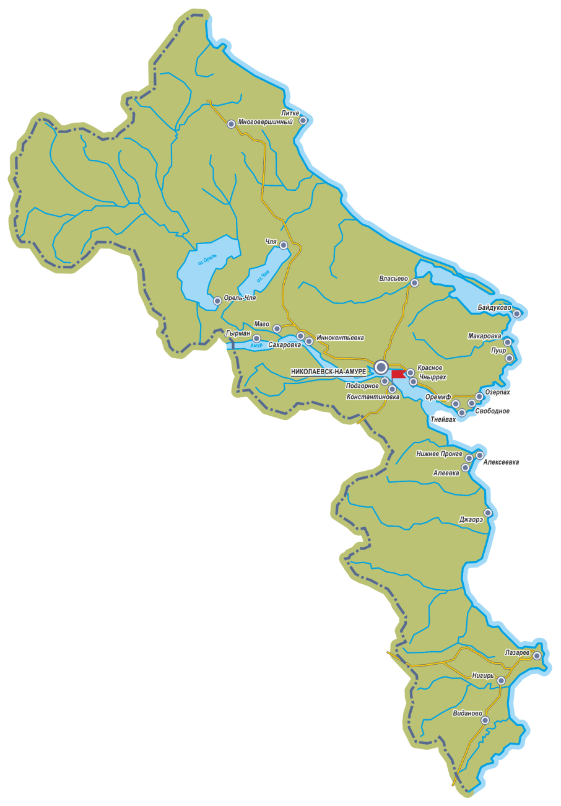
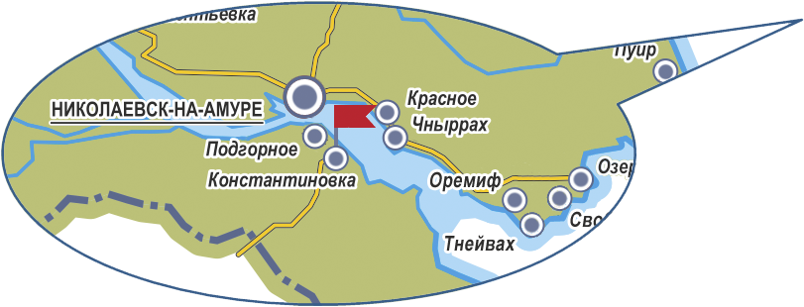
Константиновское сельское поселение Николаевского муниципального района Хабаровского края
Константиновское сельское поселение
Население (на 01.01.2020 г.)
458 человек
2 сельских населённых пункта:
село Константиновка
село Подгорное
3

Slide 4
Константиновское сельское поселение Николаевского муниципального района Хабаровского края
Об администрации Константиновского сельского
поселения Николаевского муниципального района
Администрация
сельского поселения – орган исполнительной власти, осуществляющий исполнительно-распорядительные функции на территории сельского поселения
Контактная информация
Глава сельского поселения | Негода Любовь Николаевна
Адрес | 682442 | с. Константиновка, ул. Строительная, д. 5
Телефон, факс | 8(42135)35-4-90
Адрес электронной почты | konst@nikoladm.ru
Режим работы | с 9:00 до 13:00, с 14:00 до 18:00
4

Slide 5
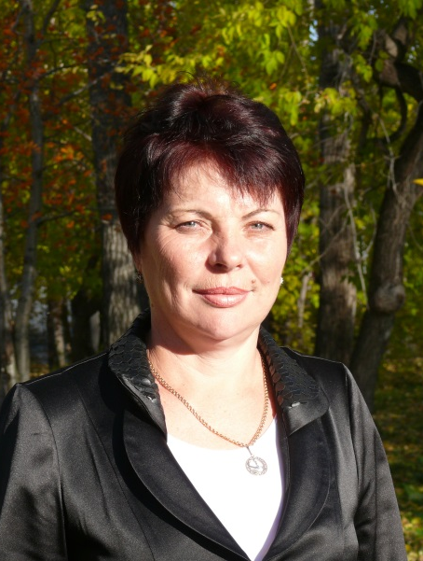
Константиновское сельское поселение Николаевского муниципального района Хабаровского края
Приветственное слово главы поселения
Уважаемые жители
Константиновского сельского поселения !
В соответствии с посланием Президента Российской Федерации Федеральному Собранию Российской Федерации от 01 декабря 2016 года, в целях реализации принципа прозрачности (открытости) и обеспечения полного и достоверного информирования граждан (заинтересованных пользователей) о бюджетном процессе в муниципальных образованиях, для привлечения большего количества граждан к участию в обсуждении вопросов формирования бюджета разработана и опубликована настоящая брошюра – "Бюджет для граждан".
«Бюджет для граждан» – это документ, представленный в виде аналитического материала. Он разрабатывается и публикуется в открытом доступе финансовым органом соответствующего муниципального образования. Его основная цель – предоставление гражданам актуальной
информации о бюджете и отчете, о его исполнении в объективной, доступной и простой для понимания форме. «Бюджет для граждан» предназначен, прежде всего, для жителей поселения, не обладающих специальными знаниями в сфере бюджетного законодательства. Информация, размещаемая в разделе «Бюджет для граждан», в доступной форме знакомит граждан с основными целями, задачами и приоритетными направлениями бюджетной политики, с основными характеристиками бюджета и результатами его исполнения
Глава Константиновского сельского поселения
Л.Н. Негода
5

Slide 6
Константиновское сельское поселение Николаевского муниципального района Хабаровского края
Структура органов местного самоуправления
Константиновского сельского поселения
Глава
Константиновского
сельского поселения
Негода Любовь Николаевна
Представительный орган муниципального образования –
Совет депутатов Константиновского сельского поселения Николаевского муниципального района
Исполнительно-распорядительный орган муниципального образования –
Администрация
Константиновского сельского поселения Николаевского муниципального района
6

Slide 7
Константиновское сельское поселение Николаевского муниципального района Хабаровского края
Бюджетная система Российской Федерации
Бюджетная система представляет собой совокупность отношений, возникающих между различными субъектами в процессе формирования доходов и осуществления расходов бюджетов всех уровней системы, осуществления государственных и муниципальных заимствований, регулирования государственного и муниципального долга, составления и рассмотрения проектов бюджетов системы, их утверждения и исполнения, контроля за их исполнением.
Уровни бюджетной системы Российской Федерации
федеральный бюджет
бюджеты субъектов РФ
местные бюджеты
бюджеты
муниципальных районов
бюджеты
городских поселений
бюджеты
сельских поселений
7

Slide 8
Константиновское сельское поселение Николаевского муниципального района Хабаровского края
Основные понятия
Бюдже́т (от старонормандского bougette – мешок с деньгами) – смета доходов и расходов государства.
Бюджет сельского поселения – форма образования и расходования денежных средств, предназначенных для финансового обеспечения задач и функций поселения.
Доходы бюджета сельского поселения – поступающие в бюджет поселения денежные средства.
Расходы бюджета сельского поселения – выплачиваемые из бюджета поселения денежные средства.
Дефицит бюджета – превышение расходов над доходами. Источники покрытия дефицита бюджета: использование имеющихся остатков, долговой займ.
Профицит бюджета – превышение доходов над расходами. Варианты использования: накопление остатков, погашение долга.
Межбюджетные трансферты – денежные средства, перечисляемые из одного бюджета другому.
Виды межбюджетных трансфертов:
Субвенции – трансферты, предоставляемые на финансирование переданных другим публично-правовым образованиям полномочий (аналогия в семейном бюджете: вы даете своему ребенку деньги и посылаете его в магазин купить продукты по списку).
Субсидии – трансферты, предоставляемые на условиях долевого софинансирования расходов других бюджетов (аналогия в семейном бюджете: вы добавляете свои деньги к «карманным» деньгам ребенка для определенной покупки).
Дотации – трансферты, предоставляемые без определения конкретной цели их использования (аналогия в семейном бюджете: вы даете своему ребенку «карманные» деньги).
Иные межбюджетные трансферты
трансферты, предоставляемые на условиях определенных сторонами (аналогия в семейном бюджете: вы даете своему ребенку деньги на определенных условиях);
трансферты, предоставляемые на выравнивание бюджетной обеспеченности без определения конкретной цели их использования (аналогия в семейном бюджете: вы содержите своего ребенка).
8

Slide 9
Константиновское сельское поселение Николаевского муниципального района Хабаровского края
Межбюджетные отношения
Из бюджета Николаевского района:
дотации на выравнивание бюджетной обеспеченнос-ти за счет средств районного бюджета;
иные межбюджетные трансферты, передавае-мые бюджетам поселений из бюджетов муниципаль-ных районов на осущест-вление части полномочий по решению вопросов местного значения в соот-ветствии с заключенными соглашениями;
прочие межбюджетные трансферты.
Из бюджета Хабаровского края:
дотации бюджетам поселений на выравнива-ние бюджетной обеспечен-ности за счет средств крае-вого бюджета;
субвенции.
субсидии
межбюджетные трансферты
Иные межбюджетные трансферты, передаваемые бюджету Николаевского района на осуществление части полномочий по решению вопросов местного значения в соответствии с заключенными соглашениями.
9

Slide 10
Константиновское сельское поселение Николаевского муниципального района Хабаровского края
Этапы составления и утверждения бюджета
Составление проекта бюджета
Рассмотрение проекта бюджета
Утверждение проекта бюджета
Работа по составлению проекта бюджета сельского поселения начинается за 6 месяцев до начала очередного финансового года. Администрация сельского поселения утверждает перечень мероприятий по разработке проекта бюджета, определяет ответственных исполнителей и сроки исполнения.
Непосредственное составление проекта бюджета осуществляет финансовое управление администрации Николаевского муниципального района.
Сформированный проект бюджета Глава администрации сельского поселения вносит на рассмотрение Совета депутатов не позднее 15 ноября текущего финансового года.
Совет депутатов направляет проект бюджета в постоянную бюджетную комиссию Совета депутатов для заключения о соответствии представленных документов и материалов Положению о бюджетном процессе сельского поселения.
Совет депутатов рассматривает проект решения о бюджете в одном чтении.
Проект бюджета утверждается Советом депутатов сельского поселения в форме решения о бюджете.
Принятое решение о бюджете подлежит официальному опубликованию (обнародованию).
10

Slide 11
Константиновское сельское поселение Николаевского муниципального района Хабаровского края
Участие жителей поселения в обсуждении бюджета
Составление проекта бюджета
Внесение предложений по бюджету на Публичные слушания
Регистрация перед началом проведения и участие в Публичных слушаниях
11

Slide 12
Константиновское сельское поселение Николаевского муниципального района Хабаровского края
Сбалансированность бюджета
Дефицит
или
Профицит
Расходы > Доходы
Доходы
-
Расходы
=
Расходы < Доходы
2021 год
2022 год
Доходы
7565,851
тыс.руб.
2023 год
Доходы
7508,407
тыс.руб.
Расходы
7765,851
тыс.руб.
Доходы
7551,270
тыс.руб.
Расходы
7508,407
тыс.руб.
Дефицит
0,0
тыс.руб.
Расходы
6449,738
тыс.руб.
Дефицит
0,0
тыс.руб.
Дефицит
0,0
тыс.руб.
Принцип формирования и исполнения бюджета, который состоит в равновесии бюджетных расходов и источников их финансирования, называется сбалансированностью бюджета.
Этот принцип даже при наличии бюджетного дефицита помогает удерживать баланс между объемом расходов и величиной бюджетных поступлений.
Источник покрытия дефицита бюджета – остатки средств бюджета предыдущего периода.
12

Slide 13
Константиновское сельское поселение Николаевского муниципального района Хабаровского края
ДОХОДЫ БЮДЖЕТА
ПОСЕЛЕНИЯ

Slide 14
Константиновское сельское поселение Николаевского муниципального района Хабаровского края
Структура доходов бюджета поселения
Налоговые доходы
Неналоговые доходы
Безвозмездные поступления
Поступления от уплаты налогов, установленных Налоговым кодексом РФ:
налог на доходы физических лиц;
акцизы;
налог , взимаемый в связи с применением упрощенной системой налогообложения;
налог на имущество физических лиц;
транспортный налог;
земельный налог;
государственная пошлина.
Платежи, установленные законодательством РФ:
аренда имущества.
- прочие поступления от использования имущества, находящегося в собственности сельских поселений
дотации из бюджета Николаевского муниципального района и бюджета Хабаровского края;
субвенции из федерального бюджета и (или) из бюджета Хабаровского края;
иные межбюджетные трансферты из других бюджетов бюджетной системы Российской Федерации;
безвозмездные поступления от физических и юридических лиц, в том числе добровольные пожертвования.
14

Slide 15
Константиновское сельское поселение Николаевского муниципального района Хабаровского края
Налоговые и неналоговые источники доходов
бюджета поселения
тыс.руб.
№ п/п | Наименование | 2021 год | 2022 год | 2023 год
 | Налоговые и неналоговые доходы всего | 1967,211 | 1991,402 | 2036,425
1 | Налоговые доходы из них: | 1235,936 | 1276,127 | 1321,150
1.1 | НДФЛ | 109,900 | 114,846 | 120,588
1.2 | Доходы от уплаты акцизов | 577,063 | 595,529 | 618,159
1.3 | Налог, взимаемый в связи с применением упрощенной системы налогообложения | 104,700 | 109,202 | 113,570
1.4 | Единый сельскохозяйственный налог | 5,700 | 5,700 | 5,700
1.5 | Налог на имущество физических лиц | 40,573 | 42,034 | 43,631
1.6 | Транспортный налог | 270,400 | 281,216 | 291,902
1.7 | Земельный налог | 125,600 | 125,600 | 125,600
1.8 | Госпошлина | 2,000 | 2,000 | 2,000
2 | Неналоговые доходы из них: | 731,275 | 715,275 | 715,275
2.1 | Аренда имущества | 415,275 | 415,275 | 415,275
2.2 | Прочие поступления от использования имущества (наем) | 316,000 | 300,000 | 300,000
15

Slide 16
Константиновское сельское поселение Николаевского муниципального района Хабаровского края
Структура налоговых доходов бюджета поселения
на 2021 г. и плановый период 2022-2023 гг.
тыс.руб.
 | НДФЛ
 | Доход от уплаты акцизов
 | Налог, взимаемый в связи с применением упрощенной системы налогообложения
 | ЕСХН
 | Налог на имущество физических лиц
 | Транспортный налог
 | Земельный налог
 | Госпошлина
16

Slide 17
Константиновское сельское поселение Николаевского муниципального района Хабаровского края
Структура неналоговых доходов бюджета поселения
на 2021 г. и плановый период 2022-2023 гг.
тыс.руб.
 | Аренда имущества
 | Прочие поступления от использования имущества
17

Slide 18
Константиновское сельское поселение Николаевского муниципального района Хабаровского края
Безвозмездные поступления в доход бюджета поселения
тыс.руб.
№ п/п | Наименование | 2021 год | 2022 год | 2023 год
 | Безвозмездные поступления всего | 5598,640 | 5517,005 | 5514,845
1 | Дотации бюджетам поселений на выравнивание бюджетной обеспеченности из них: | 1063,930 | 1058,220 | 1056,060
1.1 | Дотации на выравнивание бюджетной обеспеченности за счет средств краевого бюджета | 16,500 | 17,220 | 17,900
1.2 | Дотации на выравнивание бюджетной обеспеченности за счет средств районного бюджета | 1047,430 | 1041,000 | 1038,160
2 | Субвенции бюджетам субъектов РФ и муниципальных образований из них: | 79,674 | 3,749 | 3,749
2.1 | Субвенции бюджетам поселений на государственную регистрацию актов гражданского состояния | 3,624 | 3,749 | 3,749
2.2 | Субвенция на выполнение полномочий по первичному воинскому учёту на территориях, где отсутствуют военные комиссариаты | 76,050 | 0,000 | 0,000
3 | Прочие межбюджетные трансферты, передаваемые бюджетам поселений | 4455,036 | 4455,036 | 4455,036
18

Slide 19
Константиновское сельское поселение Николаевского муниципального района Хабаровского края
Структура безвозмездных поступлений в бюджет
поселения на 2021 г. и плановый период 2022-2023 гг.
тыс.руб.
 | Дотации
 | Субвенции
 | Прочие трансферты
19

Slide 20
Константиновское сельское поселение Николаевского муниципального района Хабаровского края
Структура доходов бюджета поселения
на 2021 г. и плановый период 2022-2023 гг.
тыс.руб.
 | Налоговые доходы
 | Неналоговые доходы
 | Безвозмездные поступления
20

Slide 21
Константиновское сельское поселение Николаевского муниципального района Хабаровского края
РАСХОДЫ БЮДЖЕТА
ПОСЕЛЕНИЯ

Slide 22
Константиновское сельское поселение Николаевского муниципального района Хабаровского края
Классификация расходов бюджета поселения
по разделам
Национальная безопасность и правоохра-нительная деятельность
Физическая культура и спорт
Общегосудар-ственные вопросы
Национальная оборона
Национальная экономика
Жилищно-коммунальное хозяйство
Социальная политика
Каждый из разделов классификации имеет перечень подразделов, которые отражают основные направления реализации соответствующей функции
Например, в составе раздела «Жилищно-коммунальное хозяйство», в том числе, выделяются:
жилищное хозяйство;
благоустройство;
другие вопросы в области жилищно-коммунального хозяйства.
Полный перечень разделов и подразделов классификации расходов бюджетов приведен в статье 21 Бюджетного кодекса Российской Федерации.
22

Slide 23
Константиновское сельское поселение Николаевского муниципального района Хабаровского края
Структура расходов бюджета поселения по разделам
и подразделам функциональной классификации
тыс.руб.
Раздел, подраздел | Наименование | Решение Совета депутатов Константиновского сельского поселения Николаевского муниципального района Хабаровского края от 21.12.2020 № 31-92
 |  | 2021 год | 2022 год | 2023 год
 | Расходы всего | 7565,851 | 7508,407 | 7551,270
 | Условно утвержденные расходы |  | 188,000 | 378,000
0100 | Общегосударственные вопросы | 5511,708 | 5312,907 | 5132,454
0102 | Функционирование высшего должностного лица органа местного самоуправления | 744,744 | 744,744 | 744,744
0104 | Функционирование местных администраций | 4605,960 | 4407,159 | 4226,706
0106 | Обеспечение деятельности финансовых, налоговых и таможенных органов и органов финансового (финансово-бюджетного) надзора | 33,004 | 33,004 | 33,004
0111 | Резервные фонды | 3,000 | 3,000 | 3,000
0113 | Другие общегосударственные вопросы | 125,000 | 125,000 | 125,000
0200 | Национальная оборона | 76,050 | 0,000 | 0,000
0203 | Мобилизационная и вневойсковая подготовка | 76,050 | 0,000 | 0,000
0300 | Национальная безопасность и правоохранительная деятельность | 258,624 | 258,749 | 258,749
0304 | Органы юстиции | 3,624 | 3,749 | 3,749
0310 | Обеспечение пожарной безопасности | 255,000 | 255,000 | 255,000
0400 | Национальная экономика | 847,463 | 876,745 | 910,061
0409 | Дорожное хозяйство (дорожные фонды) | 847,463 | 876,745 | 910,061
23

Slide 24
Константиновское сельское поселение Николаевского муниципального района Хабаровского края
Структура расходов бюджета поселения по разделам
и подразделам функциональной классификации
тыс.руб.
Раздел, подраздел | Наименование | Решение Совета депутатов Константиновского сельского поселения Николаевского муниципального района Хабаровского края от 21.12.2020 № 31-92
 |  | 2021 год | 2022 год | 2023 год
0500 | Жилищно-коммунальное хозяйство | 430,360 | 430,360 | 430,360
0501 | Жилищное хозяйство | 309,410 | 309,410 | 309,410
0503 | Благоустройство | 120,950 | 120,950 | 120,950
0700 | Образование | 15,000 | 15,000 | 15,000
0705 | Профессиональная подготовка, переподготовка и повышение квалификации | 15,000 | 15,000 | 15,000
1000 | Социальная политика | 204,432 | 204,432 | 204,432
1001 | Пенсионное обеспечение | 204,432 | 204,432 | 204,432
1100 | Физическая культура и спорт | 222,214 | 222,214 | 222,214
1101 | Физическая культура и спорт | 222,214 | 222,214 | 222,214
24

Slide 25
Константиновское сельское поселение Николаевского муниципального района Хабаровского края
Функциональная структура расходов
бюджета поселения
тыс.руб.
 | Общегосударственные расходы
 | Национальная безопасность и правоохранительная деятельность
 | Национальная экономика
 | Национальная оборона
 | Жилищно-коммунальное хозяйство
 | Физическая культура и спорт
 | Социальная политика
 | Условно утвержденные расходы
25

Slide 26
Константиновское сельское поселение Николаевского муниципального района Хабаровского края
Приоритетные расходы поселения
Расходы на жилищно-коммунальное хозяйство
тыс.руб.
Наименование расходов | 2021 год | 2022 год | 2023 год
Жилищное хозяйство: оплата по договорам за текущий и капитальный ремонт муниципального жилья; | 309,410 | 309,410 | 309,410
Благоустройство - мероприятия по благоустройству поселения; - организация и содержание мест захоронения. | 120,950 | 120,950 | 120,950
ИТОГО | 430,360 | 430,360 | 430,360
26

Slide 27
Константиновское сельское поселение Николаевского муниципального района Хабаровского края
Приоритетные расходы поселения
Расходы на дорожное хозяйство
тыс.руб.
Наименование расходов | 2021 год | 2022 год | 2023 год
Дорожное хозяйство | 847,463 | 876,745 | 910,061
Содержание и ремонт дорог внутри поселения | 347,463 | 376,745 | 410,061
Мероприятия по обеспечению безопасности дорожного движения на автомобильных дорогах общего пользования (дорожное освещение) | 500,000 | 500,000 | 500,000
27

Slide 28
Константиновское сельское поселение Николаевского муниципального района Хабаровского края
Заключительная часть
Брошюра подготовлена финансовым управлением администрации Николаевского муниципального района на основании:
- Послания Президента Российской Федерации Федеральному Собранию Российской Федерации от 01 декабря 2016 года;
Решения Совета депутатов Константиновского сельского поселения Николаевского района от 21.12.2020 № 31-92 «О бюджете Константиновского сельского поселения на 2021 год и плановый период 2022 и 2023 годов».
Мы намерены совершенствовать работу по открытости бюджета, чтобы повысить эффективность распределения средств с учетом приоритетных потребностей населения и создания условий для активного участия жителей поселения в бюджетном процессе.
Ждем ваших пожеланий и предложений. Уверены, что Ваши предложения заслуживают самого пристального внимания. Надеемся на долгосрочное сотрудничество.
Л.Н. Негода
глава Константиновского сельского поселения
28

